Slide 1
光学习题课
哈尔滨工业大学
2024.10.21
taoying86@hit.edu.cn

Slide 2
内容总结
一、光的干涉
1.光的干涉：满足相干条件的两束光在空间相遇时，形成光强的非均匀的稳定分布。
相干条件：
①振动方向相同
②频率相同
③相位差恒定
杨氏双缝
分波阵面法
菲涅耳双面(棱)镜
劳埃镜
劈尖干涉
2.获得相干
光的方法
等厚干涉
分振幅法(薄膜干涉)
牛顿环
等倾干涉
（先分光 再相遇）
分振动面法（偏振光的干涉）

Slide 3
3.习题类型：
静态装置中干涉条纹分布问题
动态装置中干涉条纹变化问题
4.处理问题的关键点：

Slide 4

(1)双缝干涉:
明暗相间的等间距的平行直条纹。
x
p
r₁
Δx
r₂
明纹中心：
暗纹中心：
条纹间距：

Slide 5
(2)等厚干涉(薄膜厚度不均匀）
平行于劈尖棱边的等间距平行条纹。
A.劈尖干涉：
第k+1级明纹
第k级明纹
反射光1
反射光2
n₁
n₂=n
e
θ
n₁
明纹条件：
暗纹条件：
条纹间距：
相邻条纹的膜厚差：

Slide 6
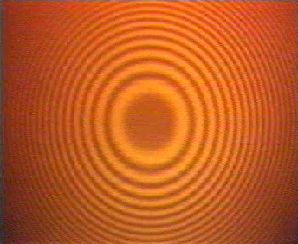
(2)等厚干涉(薄膜厚度不均匀）
B.牛顿环：
为同心圆形条纹。
R
明纹半径：
暗纹半径：

Slide 7
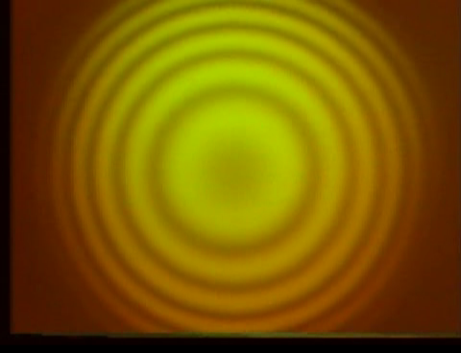
(3)等倾干涉(薄膜厚度均匀）：
内疏外密的圆环。
屏幕
i
f
L
S
i
M
n
明纹条件：
暗纹条件：

Slide 8
二、光的衍射
1.惠更斯--菲涅耳原理：波阵面上各点都可以看成是发射球面子波的波源，发出的子波都是相干波，任意一点P的光振动就是所有这些子波在该点的相干叠加。
夫琅禾费单缝衍射
2.分类：
夫琅禾费圆孔衍射
光栅衍射

Slide 9


(1)单缝衍射：
次明纹的宽度为中央明条纹宽度的一半。
夫 琅 禾 费 单 缝 衍 射
暗纹
暗纹
与干涉条件不同
中央明纹
明纹

Slide 10
(1)单缝衍射：
次明纹的宽度为中央明条纹宽度的一半。
暗纹
中央明纹
明纹
次级明纹宽度
中央明纹宽度

Slide 11
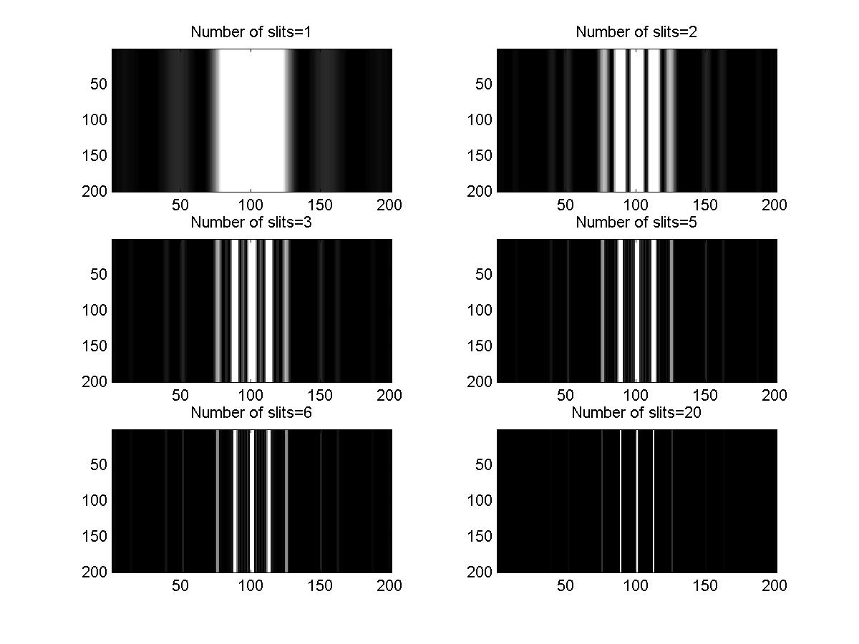
(2)光栅衍射：
光栅衍射条纹是单缝衍射和多光束干涉的综合效果。
主明纹
暗纹
缺级

Slide 12
三、光的偏振
1.自然光与偏振光：
自然光、线偏振光、椭圆（圆）偏振光、部分偏振光
2. 获得线偏振光的方法：
二向色性起偏；反射折射起偏；晶体双折射起偏
3.马吕斯定律：
·
自然光
线偏振光
I
I
.
.
0
A
0
P₁
P₂

Slide 13
4. 布儒斯特定律：
空气
玻璃
5.双折射现象、 o 光和 e 光，1/4波片、1/2波片，圆偏振光、偏振光的干涉

Slide 14
习 题

Slide 15
1、在双缝干涉实验中，波长 λ =550nm的单色平行光垂直入射到
缝间距 的双缝上，屏到双缝的距离D=2m，求
（1）中央明纹两侧的两条第10级明纹中心的间距；
（2）用一厚度为 ，折射率为n=1.58的云母片
覆盖一缝后，零级明纹将移到原来的第几级明纹处？
（3）若将原装置放入液体中，观察到空气中的第三级明纹正好
是液体中的第四级明纹，求液体的折射率。
解（1）
r₁
p
x₁₀
r₂
d
或由
也可得到
D

Slide 16
1、在双缝干涉实验中，波长 λ =550nm的单色平行光垂直入射到
缝间距 的双缝上，屏到双缝的距离D=2m，求
（1）中央明纹两侧的两条第10级明纹中心的间距；
（2）用一厚度 ，折射率为n=1.58的云母片
覆盖上缝后，零级明纹将移到原来的第几级明纹处？
（3）若将原装置放入液体中，观察到空气中的第三级明纹正好
是液体中的第四级明纹，求液体的折射率。
（2）加云母片后，零级条纹要移动，设移到原来的第 k 级明
纹处，
则 r₂ - r₁ = kλ
r₁
此时零级条纹满足
e
r₂
x_{k}
a
得
=7
D

Slide 17
1、在双缝干涉实验中，波长 λ =550nm的单色平行光垂直入射到
缝间距 的双缝上，屏到双缝的距离D=2m，求
（1）中央明纹两侧的两条第10级明纹中心的间距；
（2）用一厚度为 ，折射率为n=1.58的云母片
覆盖一缝后，零级明纹将移到原来的第几级明纹处？
（3）若将原装置放入液体中，观察到空气中的第三级明纹正好
是液体中的第四级明纹，求液体的折射率n。
（3）液体中的波长：
由条件 知：
r₁
p
x_{k}
r₂
d
D

Slide 18
2、一油滴(n₁=1.20)浮在水(n₂=1.33)面上，用白光垂直照射，如图所示。试求：（1）油滴外围最薄的区域对应于亮区还是暗区？（2）从油滴边缘数起第3个蓝色（波长为480nm）区域的油层约有多厚？（3）油膜厚度为460nm的区域，哪些波长的可见光反射最强？
油
解：（1）因为在两个分界面上反射光
都有半波损失，因此干涉极大的条件为
水
最薄处 e = 0，因此对应的区域为亮区。

Slide 19
2、一油滴(n₁=1.20)浮在水(n₂=1.33)面上,用白光垂直照射，如图所示。试求：（1）油滴外围最薄的区域对应于亮区还是暗区？（2）从油滴边缘数起第3个蓝色（波长为480nm）区域的油层约有多厚？（3）油膜厚度为460nm的区域，哪些波长的可见光反射最强？
油
水
（2）相邻亮纹间油层厚度差为
蓝色的波长为480nm的第3个蓝区对应的油层厚度为

Slide 20
2、一油滴(n₁=1.20)浮在水(n₂=1.33)面上,用白光垂直照射，如图所示。试求：（1）油滴外围最薄的区域对应于亮区还是暗区？（2）从油滴边缘数起第3个蓝色（波长为480nm）区域的油层约有多厚？（3）油膜厚度为460nm的区域，哪些波长的可见光反射最强？
油
水
（3）反射光干涉加强：2n₁e=kλ
当k=2时,λ=552nm为可见光反射最强。

Slide 21
3、牛顿环：入射光波长为589nm，第20级暗环直径为0.687cm，当透镜竖直向上移动d=5×10⁻⁴cm，求：此时第20级暗纹直径为多少？
解：

Slide 22
5 用白光垂直照射在每厘米中有 6500 条刻线的平面光栅上，求第三级光谱的张角。
【解】光栅常数为
设：第三级紫光和红光的衍射角分别为
由
k =3 只出现一部分光谱，张角为

Slide 23
6、自然光射到平行平板玻璃上，反射光恰为线偏振光，且 折射光的折射角为30º，试求：
自然光的入射角
玻璃的折射率
玻璃下表面的反射光、透射光的偏振状态
解: (1) 反射光恰为线偏振光意味着入射角为布儒斯特角，则，反射光与折射光垂直，即：
因此，自然光的入射角：
(2) 根据布儒斯特定律，有
因此，玻璃的折射率：

Slide 24
6、自然光射到平行平板玻璃上，反射光恰为线偏振光，且 折射光的折射角为30º，试求：
(3) 玻璃下表面的反射光、透射光的偏振状态.
解：同时考虑上下表面的折射定律，有：
可见，折射光入射到下表面时，入射角γ正是起偏角，因此，下表面的反射光也是线偏振光，振动方向垂直于入射面。
玻璃的透射光还是部分偏振光，但偏振度更大了！

Slide 25
7、有三个偏振片堆叠在一起，第一块与第三块的偏振化方向
相互垂直，第二块和第一块的偏振化方向相互平行，然后第二块偏振片以恒定角速度ω绕光传播的方向旋转，如图所示。设入射自然光的光强为I₀。试证明：此自然光通过这一系统后，出射光的光强为I=I₀(1-cos4ωt)/16.
解:经过P₁,光强由I₀变为I₀/2
P₂以ω转动,P₁,P₂的偏振化
方向的夹角θ=ωt
I₀
I
p₁
p₂
ω
p₃
P₂以ω转动,P₂,P₃的偏振化方向的夹角β=π/2-ωt
ωt

Slide 26
8、块规是一种长度标准器。它是一块钢质长方体，两端面磨平抛光，很精确地相互平行，两端面间距离即长度标准。块规的校准装置如图所示，其中G₁是一合格块规，G₂是与G₁同规号待校准的块规。二者置于平台上，上面盖以平玻璃。平玻璃与块规端面间形成空气劈尖。用波长为 589.3nm 的光垂直照射时，观察到两端面上方各有一组干涉条纹。
(1)当两组条纹的间距都是L=0.5mm
时，试求G₁、G₂ 的长度差
平玻璃
θ
空气膜
解: (1)
G₂
Δh
G₁
平台
l=5.0cm

Slide 27
(2) 如何判断G₂比G₁长还是短？
(3) 如两组条纹间距分别为L₁>L₂，这表示G₂在加工上有什么不合格？如果G₂加工完全合格, 应观察到什么现象？
(2)如果G₂比G₁高,则θ向右张,轻压平玻璃右侧,θ减小,
条纹间距L=λ/2θ就增大;反之G₁比G₂大,则θ向左张,
轻压平玻璃右侧,θ增,条纹间距L减小.
平玻璃
(3)如果L₁＞L₂,说明θ₁＜θ₂,即G₂上端面向右下方倾斜。
θ
空气膜
G₂
Δh
G₁
平台
l=5.0cm

Slide 28
10、 如图所示，在一平面玻璃上，端正地放一锥顶角很大的圆锥形平凸透镜 ，则形成一劈尖角φ 很小的空气薄层。若用波长为λ的平行单色光垂直照射平凸透镜。问：(1)明暗条纹的形状及其位置如何(用φ 表示)？(2)若平凸透镜稍向左倾斜，则干涉条纹如何变化？
λ
解: (1)由于空气薄膜的等厚线为同心圆，故干涉条纹的形状为一圈圈的同心圆。设半径为 r 处的空气薄膜厚度为 e，则
r
e

Slide 29
而
故有
λ
r
e
整理得
（k=1,2,…）时为亮环
（k=0,1,2,…）时为暗环
(2)若平凸透镜稍向左倾斜，则干涉条纹如何变化？
(2)若平凸透镜稍向左倾斜，则左侧的顶角变小，右侧的顶角变大。由上边的公式可知，左侧的明暗条纹变稀疏，右侧的条纹变密。

Slide 30
13 .一光栅的光栅常数d=2.1×10⁻⁶m，透光缝宽a=0.7×10⁻⁶，用波长λ=500nm的光、以i=30°的入射角照射，求能看见几级、几条谱线。
【解】 光线斜入射时，光栅方程应写为
d( sinθ - sin30° )=kλ , k=0,±1,±2,...
零级条纹角位置：
d( sinθ - sin30° )=0
θ=30°上移
E
当θ =90° 时, k_{max} = 2.1 = 2；
当θ =-90°时, k_{max} = -6.3 = -6 。
缺级：
p
o
i
θ
能看见：0 ,±1,±2 , - 4, -5
共5级，7条谱线。
2
f
1
斜入射可看到更高级次的明纹！
计算一下，垂直入射能看见几级、几条谱线？

Slide 31
14：一个折射率为n₁=1.5的平凸透镜，其球面半径为R放在折 射率为n₂= n₁，n₃= 1.75的两种矩形平板玻璃上，如图所示。 设用波长为λ的单色光正入射。试求：（1）在透镜和平板玻璃间为空气时，第k级牛顿环明纹的半径；（2）在透镜和平板玻璃间 充满n=1.6的透明液体时，牛顿环如何？
O
解（1）如图所示。设第k级牛顿环的
半径为r_{k}, 该处空气膜厚度为d
λ
R
该处光程差为
n₁
r_{k}
d
n₂
n₃
对亮条纹有
与标准牛顿环亮纹公式一致

Slide 32
(2) 当在透镜和平板玻璃间充满n=1.6的透明液体时，在半径为r处有
O
λ
R
右侧光程差：
n₁
r
d
左侧：
n₂
n₃
若均为明纹，
左右两边同一级明纹半径大小不等，且右边的接触点为明纹，
而左边的接触点为暗纹，故形成一错开的半圆型图像。

Slide 33
15、如图，无线电波一部分直接射向天线，另一部分经海面反射到天线，无线电频率为6.0×10⁷Hz，天线高出水平面25m，
求：相消干涉时无线电波掠射角θ的最小值？
1
解：
光线2与1到达天线D的光程差为：
A
2
D
B
h
θ
θ
考虑半波损失后光线2与1到达天线D的光程差为：
干涉相消条件：

